Slide 1
Útkeresés a játékokban
Készitette: Horváth Dávid

Slide 2
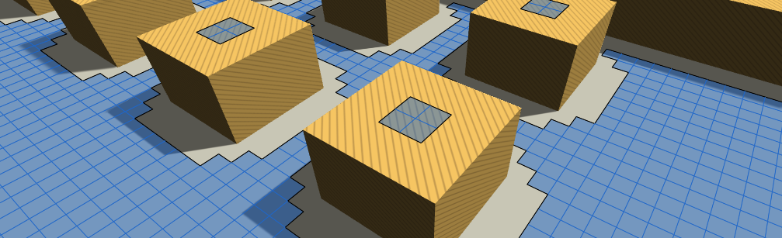
Rács Gráf (Grid Graph)
A Rács Gráf a legegyszerűbb gráf. Ahogy a neve is sugallja, rács mintázatban generál csomópontokat.
Kiválóan működik a legtöbb jelenetben, és különösen jó, ha a gráfot futás közben kell frissíteni (például egy RTS vagy egy Tower Defence játékban).
Azonban teljesítmény és memória szempontjából nem különösebben jó a nagy, nyitott terekkel rendelkező világok kezelésére, mivel minden régiót azonos csomópont-sűrűséggel ábrázol, függetlenül attól, hogy szükség van-e arra a részletességre vagy sem.

Slide 3
Rács Gráf előnyök/hátrányok
A rácsgráfok jól működnek a büntetésekkel (penalties) és a címkékkel (tags).
A gráf frissítések gyorsak.
A gráf beolvasása (scanning) viszonylag gyors.
A memóriahasználat magasabb, mint egy Recast gráf esetében.
Az útvonal-keresés nagy távolságokon sokkal lassabb lehet, mint egy Recast gráfon.
Nem méretezhető nagyon nagy világokhoz.

Slide 4
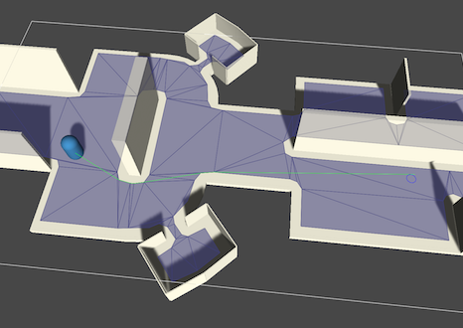
Navmesh
A navmesh gráf az útvonal-keresési adatokat háromszög hálóként (triangle mesh) ábrázolja, nem pedig négyzetekként (Grid Gráf) vagy pontokként (Point Gráf).
Ez tökéletes a sima és gyors útvonal-kereséshez, ahol a gráfnak nem kell sokat változnia futás közben. Gyakran gyorsabb, mint egy rácsgráf, mivel általában kevesebb csomópontot tartalmaz, és így kevesebb keresést igényel. A belőle visszaadott útvonalak közvetlenül is használhatók, de a tölcsér módosító (funnel modifier) erősen ajánlott.
A rendszer képes automatikusan navmesheket generálni (lásd Recast Gráf - A* Pro Only), de ehhez a gráfhoz saját magadnak kell létrehoznod azokat a kedvenc 3D modellező alkalmazásodban. A navmesh olyan háló, ahol a poligonok írják le a járható területet. A csúcsoknak (vertexeknek) mindig (esetleg néhány különleges esetet kivéve) a háló szélein kell lenniük, nem pedig a közepén (azaz egy csúcs, amit poligonok vesznek körül). Az is hasznos lehet, ha nagyon hosszú éleket felosztunk, mert a hasonló méretű poligonok jobb útvonalakat eredményeznek, mint a nagyon nagy és nagyon kicsi poligonok egymás mellett.

Slide 5
Navmesh előnyök/hátrányok
Képes kis részleteket és nagy területeket is egyszerre ábrázolni.
Az útvonal-keresés gyors az alacsony csomópontszám miatt.
Támogatja a nagy világokat.
Meglehetősen gyors frissítések a Navmesh Cutting (Navmesh Vágás) használatával (ami leginkább a navmesh-ből való lyukak kivágására korlátozódik).
Viszonylag alacsony memóriaigény.
Gyorsan beolvasható (scan).
A navmesh létrehozása sok kézi munkát igényel.
A navmesh gráfok rosszul ábrázolják a címkéket (tags) és a büntetéseket (penalties). Meg tudják tenni, de az eredmények nem lesznek olyan precízek és kiszámíthatók, mint egy rács-alapú gráf esetében.

Slide 6
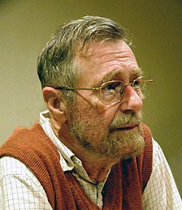
Dijkstra-algoritmus
mohó algoritmus, amivel irányított vagy irányítás nélküli gráfokban lehet megkeresni a legrövidebb utakat egy adott csúcspontból kiindulva
Feltalálója: Edsger Wybe Dijkstra (holland informatikus)

Slide 7
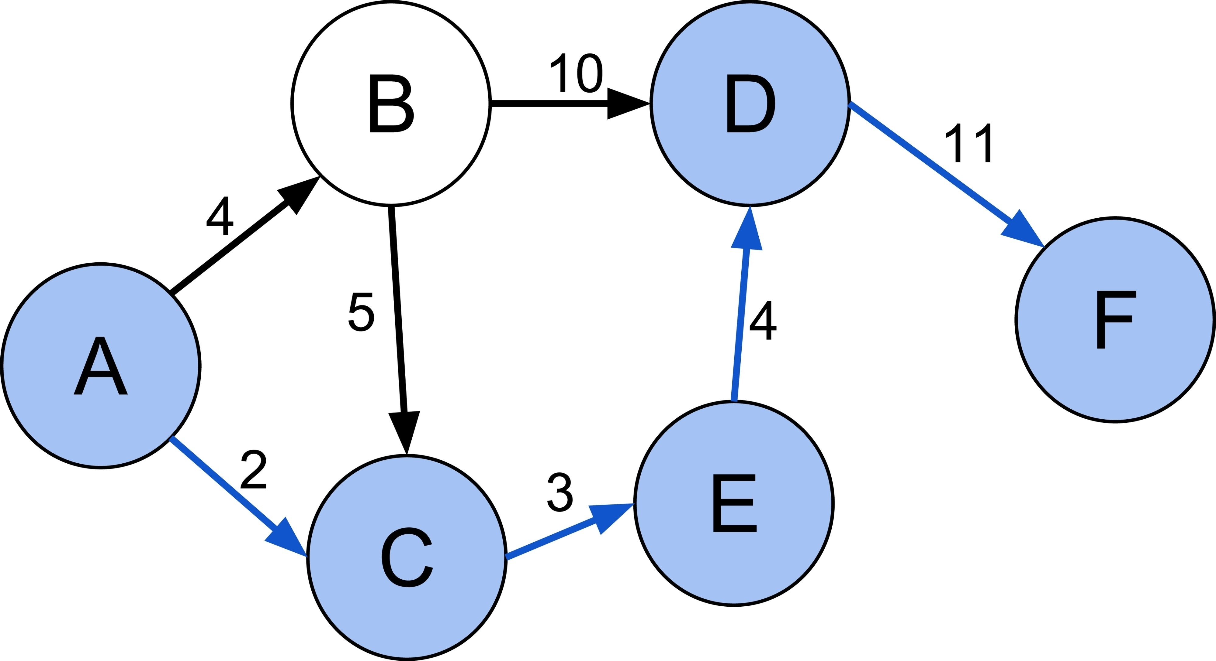
A Dijkstra-algoritmus menete
Egyetlen forrásból induló legrövidebb utat keresi súlyozott, nem negatív élköltségű gráfokban. A Dijkstra algoritmus egy gráfban keresi a kiinduló s csúcsból (forrás) minden más csúcsba vezető legrövidebb utat. A d[v] értékeken keresztül nyilvántartja a forrásból v-be vezető eddig talált legrövidebb út költségét. Kezdetben d[s] = 0 és minden más d[v] = végtelen. Két halmazt használ: S (Kész), ami a véglegesített csúcsokat tartalmazza, és Q (Felfedezetlen), ami a többi csúcsot tartalmazza. Az algoritmus ismétlődik, amíg Q üres. Minden lépésben kiválasztja Q-ból azt az u csúcsot, amelynek d[u] értéke a legalacsonyabb, majd áthelyezi S-be. Ezután az u csúcs összes szomszédjára (v) megnézi, hogy az út lerövidíthető-e az s -> u -> v úton keresztül (relaxáció). Ha az új költség (d[u] + élköltség(u,v)) kisebb a jelenlegi d[v] értéknél, akkor a d[v] értékét ezzel frissíti. Az algoritmus végén a d[v] értékek a forrás s-ből a v-be vezető legrövidebb út költségét adják meg.

Slide 8
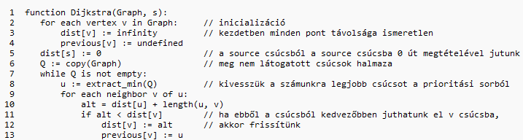
A Dijkstra-algoritmus peszudókódja
Notes:
A következő kódban u := extract_min(Q) a Q ponthalmaznak azt az u csúcspontját keresi meg, amelyre a dist[u] érték a legkisebb. Ezt a csúcspontot kiveszi ez a hívás a Q halmazból és visszaadja a hívónak. A length(u,v) a szomszédos u és v pontok közötti távolságot számolja ki. A 10-es sorban található alt a gyökércsomópontból a v csomópontba vezető út hossza, abban az esetben, amikor ez az út az u ponton keresztül megy. Ha az így számolt úthossz rövidebb, mint az aktuálisan ismert legrövidebb út a v pontra, akkor az aktuális utat ezzel az alt rövidebb úttal helyettesítjük.

Slide 9
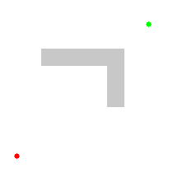
A Dijkstra-algoritmus vizuális szemléltetése
Notes:
egy legrövidebb útvonal feladat megoldásánál. Az üres pontok a Q halmaz, a teli pontok az S halmaz, a következő értékeléssel: a pont minél vörösebb, annál kisebb a költsége. A sötétkék pontok akadályt jeleznek.

Slide 10
A* algoritmus
Az A* algoritmus egy gráfbejáró és útvonalkeresési algoritmus, amelyet teljessége és optimális hatékonysága miatt gyakran használnak.
Fő gyakorlati hátránya a tárhelybonyolultsága, mivel az összes generált csomópontot eltárolja a memóriában. Emiatt a gyakorlati útkereső rendszerekben gyakran jobban teljesítenek nála az előfeldolgozást alkalmazó algoritmusok, vagy a memóriakorlátos megközelítések. Számos esetben azonban az A* továbbra is a legjobb megoldás.
Peter Hart, Nils Nilsson és Bertram Raphael a Stanford Kutatóintézetben (ma SRI International) 1968-ban publikálta először az algoritmust

Slide 11
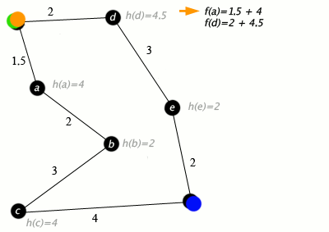
A* algoritmus menete
Az A* egy informált keresőalgoritmus, avagy legjobbat először keresés, vagyis súlyozott gráfokkal van megfogalmazva: a gráf egy adott kezdőcsúcsából kiindulva arra törekszik, hogy olyan utat keressen az adott célcsomóponthoz, amelynek a legkisebb a költsége (a legrövidebb távolság, a legrövidebb idő stb.)

Slide 12
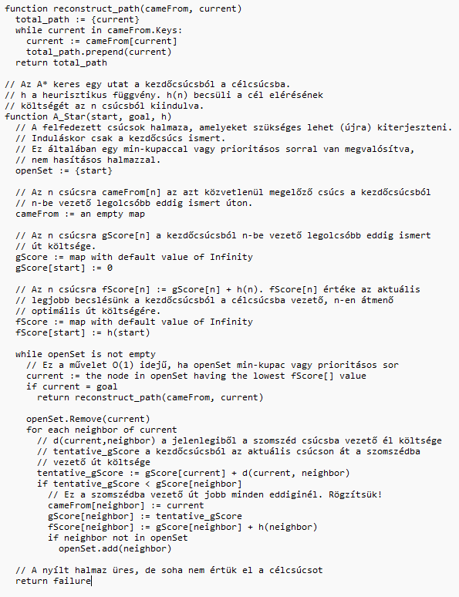
A* algoritmus pszeudókódja
Notes:
Az algoritmus célja és alapjai Az A* algoritmus keres egy utat a kezdőcsúcsból a célcsúcsba. A működéséhez egy h heurisztikus függvényt használ: a h(n) érték becsüli meg a cél elérésének várható költségét az n csúcsból kiindulva.
Adatszerkezetek és inicializálás A folyamat során az algoritmus nyilvántartja a felfedezett csúcsok halmazát (openSet), amelyeket a későbbiekben szükséges lehet (újra) kiterjeszteni; induláskor ebben a halmazban még csak a kezdőcsúcs ismert. A hatékonyság érdekében ez általában egy min-kupaccal vagy prioritásos sorral van megvalósítva (nem hasításos halmazzal), így a legígéretesebb csúcs kiválasztása O(1) idejű művelet.
Az útvonalak követéséhez és értékeléséhez három térképet (map) használunk:
cameFrom[n]: Tárolja, hogy az n csúcsot melyik csúcs előzi meg közvetlenül a kezdőpontból oda vezető legolcsóbb, eddig ismert úton.
gScore[n]: A kezdőcsúcsból az n-be vezető legolcsóbb, eddig ismert út költsége.
fScore[n]: Ez az összeg a gScore[n] + h(n). Az fScore értéke az aktuális legjobb becslésünk a kezdőcsúcsból a célcsúcsba vezető, n-en átmenő optimális út teljes költségére.
A keresés folyamata A szomszédos csúcsok vizsgálatakor a d(current, neighbor) jelöli a jelenlegi csúcsból a szomszédba vezető él költségét. Ebből számítható a tentative_gScore, ami a kezdőcsúcsból az aktuális csúcson át a szomszédba vezető út teljes költsége.
Ha ez a számított érték kisebb, mint a szomszédnál korábban tárolt költség, az azt jelenti, hogy ez a szomszédba vezető út jobb minden eddiginél. Ilyenkor rögzítjük az új értékeket és a szülőt (cameFrom).
Befejezés Ha a nyílt halmaz kiürül úgy, hogy soha nem értük el a célcsúcsot, az algoritmus hibával tér vissza (nincs út).
Megjegyzés: Ebben a pszeudokódban, ha egy csúcsot elérünk egy úttal, eltávolítjuk a nyílt halmazból, majd ha később egy olcsóbb útvonalon újra elérjük, akkor az ismét hozzáadódik a nyílt halmazhoz. Ez elengedhetetlen annak garantálásához, hogy a visszaadott út optimális legyen, ha a heurisztikus függvény megengedhető, de nem konzisztens. Ha a heurisztika konzisztens, akkor, amikor egy csúcs kikerül a nyílt halmazból, akkor az elérési út garantáltan optimális lesz, tehát a csúcs újabb elérésekor a tentative_gScore < gScore [neighbor] feltétel mindig hamis.

Slide 13
A*algoritmus vizuális szemléltetése
Notes:
kezdőcsomóponttól egy célcsomópontig történő elérési út keresésének A* ábrája. Az üres körök a nyitott halmaz csomópontjait képviselik, azaz azokat, amelyeket még ki kell vizsgálni, és a kitöltött zárt halmazban vannak. Az egyes zárt csomópontok színe jelzi a távolságot a kezdetektől: minél zöldebb, annál távolabb van. Először láthatjuk, hogy az A* egyenes vonalban halad a cél felé, majd amikor akadályba ütközik, alternatív útvonalakat fedez fel a csomópontokon keresztül a nyitott készletből.

Slide 14
Köszönöm a figyelmet!!

Slide 15
Használt linkek
https://hu.wikipedia.org/wiki/A*_algoritmus#Alkalmaz%C3%A1sok
https://hu.wikipedia.org/wiki/Dijkstra-algoritmus
https://arongranberg.com/astar/docs/graphtypes.html

